Slide 1
সকলকে শুভেচ্ছা
দিবাকর বড়ুয়া
ইন্সট্রাক্টর
ফটিকছড়ি করোনেশন সরকারি মডেল উচ্চ বিদ্যালয়
ফটিকছড়ি, চট্টগ্রাম।
ইমেইলঃ dibakar1881@gmail.com

Slide 2
বৌদ্ধধর্ম ও নৈতিক শিক্ষা
অষ্টম শ্রেণি
সময়ঃ ৫০ মিনিট

Slide 3
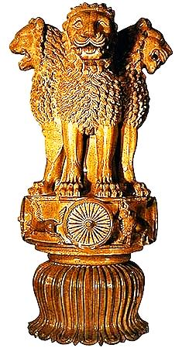
নিচের ছবিগুলোর দিকে লক্ষ্য কর।
ধর্মচক্র
পঞ্চবর্গীয় শিষ্য
অশোক স্তম্ভ

Slide 4
বৌদ্ধ তীর্থস্থান
সারনাথ
পাঠঃ ৪
অধ্যায়ঃ দশম
পৃষ্ঠাঃ ১১৬-১১৮

Slide 5
শিখনফল
এই পাঠ শেষে শিক্ষার্থীরা ….
১। সারনাথের পরিচয় বলতে পারবে।
২। বুদ্ধের পঞ্চবর্গীয় শিষ্যদের সম্পর্কে বলতে পারবে।
৩। সারনাথের আবিষ্কৃত ধ্বংসস্তূপ সম্পর্কে বলতে পারবে।
৪। সারনাথের প্রাচীন বৌদ্ধ সভ্যতার নিদর্শনগুলো ব্যাখ্যা করতে পারবে।

Slide 6
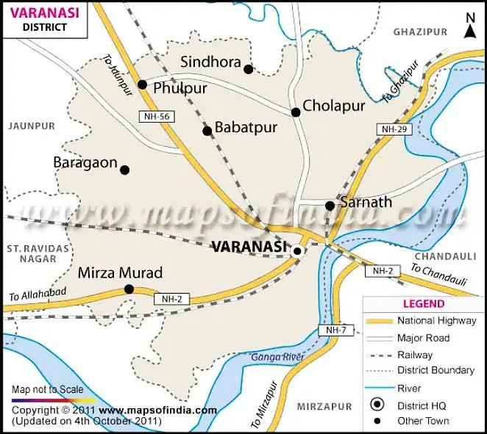
বারানসি
বরুণা নদী
সারনাথ বর্তমানে ভারতের উত্তর প্রদেশের বারানসি শহরের অনতিদূরে বরুণা নদীর তীরে অবস্থিত।

Slide 7
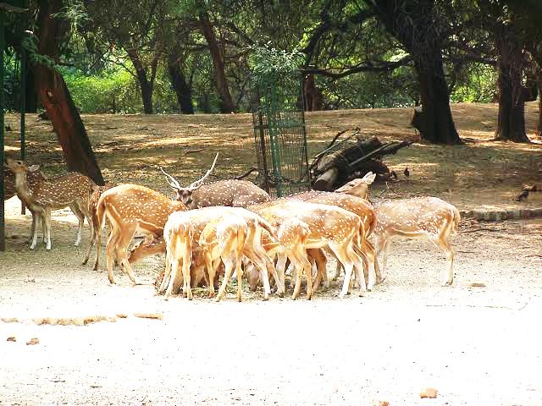
ডিয়ার পার্ক
প্রাচীনকালে স্থানটি ‘ইসিপতন মৃগদাব’ নামে পরিচিত ছিল। ইতোপূর্বে আমরা ন্যাগ্রোধমৃগ জাতকে মৃগদাবের বর্ণনা পড়েছি।

Slide 8
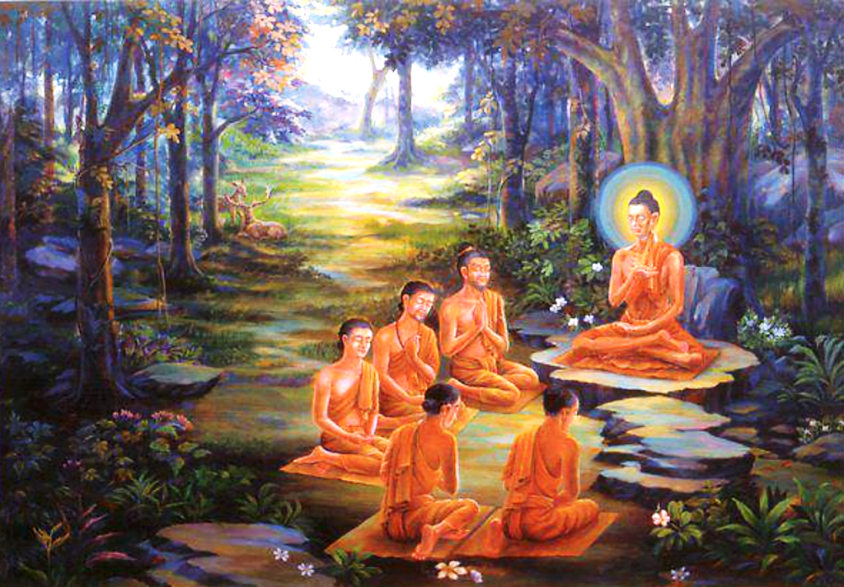
ভগবান বুদ্ধ ও পঞ্চবর্গীয় শিষ্য
বুদ্ধত্ব লাভের পর বুদ্ধ এ স্থানে পঞ্চবর্গীয় শিষ্যদের নিকট প্রথম ধর্ম
প্রচার করেন। সেদিন ছিল শুভ আষাঢ়ী পূর্ণিমা তিথি। পঞ্চবর্গীয়
শিষ্যগণ হলেনঃ কৌণ্ডিন্য, বপ্প, ভদ্দীয়, মহানাম ও অশ্বজিৎ।

Slide 9
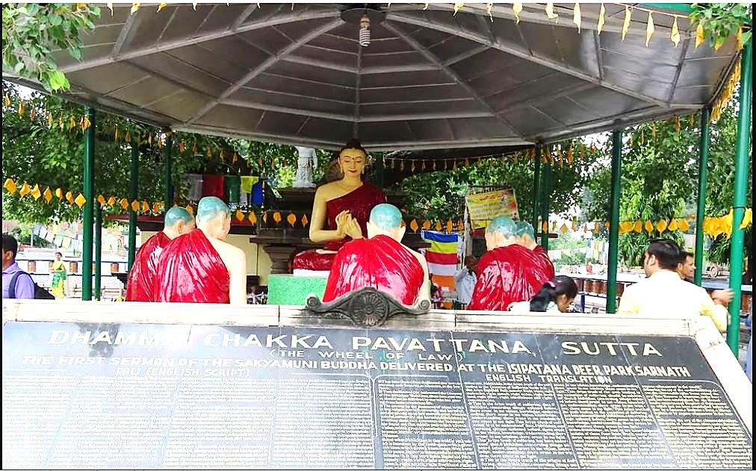
ধর্মচক্র প্রবর্তন সূত্র পাঠ করার দৃশ্য
বুদ্ধ এ পাঁচজন শিষ্যের কাছে প্রথম যে ধর্ম দেশনা করেন তা বৌদ্ধ
সাহিত্যের ইতিহাসে ‘ধর্মচক্র প্রবর্তন সূত্র’ নামে পরিচিত। এ সূত্রেই আছে
চতুরার্য সত্য এবং দুঃখ মুক্তির সঠিক পথ মধ্যম পন্থা বা ‘আর্য অষ্টাঙ্গিক
মার্গ’। বুদ্ধের প্রথম ধর্ম প্রচারের স্থান হিসেবে সারনাথ মহাতীর্থস্থানের
মর্যাদা লাভ করে।

Slide 10
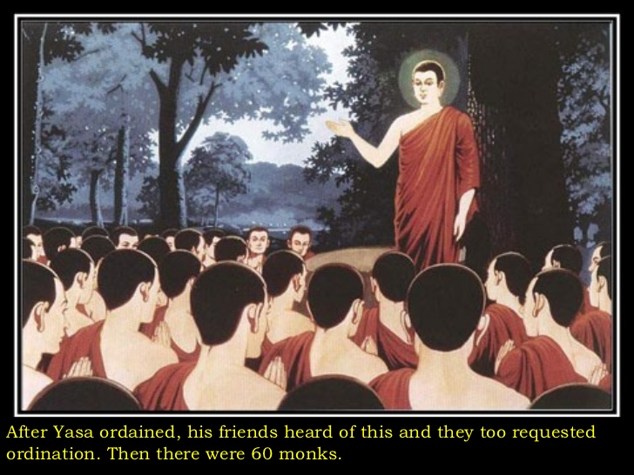
প্রথম ধর্মদেশনা ছাড়াও নানা কারণে সারনাথের গুরুত্ব অপরিসীম।
পঞ্চবর্গীয় শিষ্যদের ধর্ম দেশনা করার পর বারানসির শ্রেষ্ঠীপুত্র যশ ও
তাঁর চুয়ান্নজন বন্ধুকে বুদ্ধ এ স্থানে প্রব্রজ্যা দিয়েছিলেন। এই একান্নজন,
পঞ্চবর্গীয় শিষ্যবৃন্দ এবং আরো চারজনসহ মোট ষাটজন ভিক্ষু নিয়ে
প্রথম ভিক্ষুসংঙ্ঘ প্রতিষ্ঠিত হয়। বৌদ্ধধর্মের ইতিহাসে এটিই ছিল প্রথম
বিধিবদ্ধ সংঘ।

Slide 11
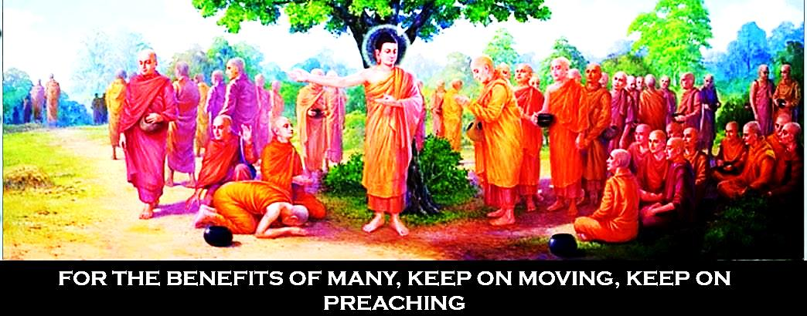
বুদ্ধ সর্বপ্রাণীর হিতের জন্য, মঙ্গলের জন্য এই ষাটজন ভিক্ষুকে দিকে
দিকে ছড়িয়ে পড়ে তাঁর ধর্মবাণী প্রচারের নির্দেশ দিয়েছিলেন। এছাড়া
বুদ্ধ এখানে বহু গুরুত্বপূর্ণ সূত্র দেশনা করেন।

Slide 12
একক কাজ
পঞ্চবর্গীয় শিষ্য কারা? তাদের সম্পর্কে লেখ?

Slide 13
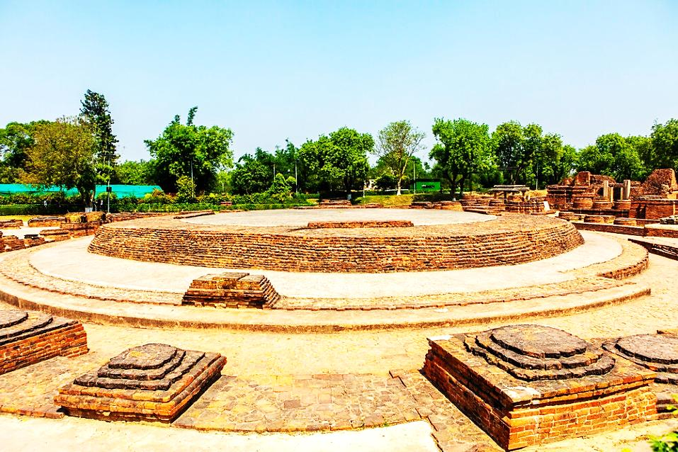
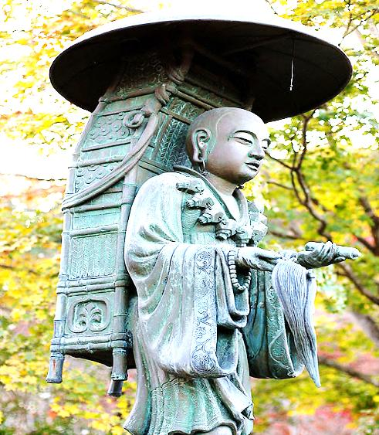
সম্রাট অশোক
হিউয়েন সাং
স্তূপ
সারনাথ বৌদ্ধধর্মের প্রাণকেন্দ্র ছিল। শতশত ভিক্ষু-ভিক্ষুণী এখানে বাস
করতেন। ধর্মচক্র প্রবর্তনের স্মারক হিসেবে সম্রাট অশোক এখানে একটি স্তূপ
নির্মাণ করেন। স্তূপটি পাথরের তৈরি। এর উচ্চতা ছিল ১৪৫ ফুট এবং প্রস্থ
ছিল ৯৪ ফুট। চিনা পরিব্রাজক হিউয়েন সাং স্তূপটি দেখেছিলেন। এখানে
একটি শিলালিপি পাওয়া গেছে। সারনাথের ধ্বংসস্তূপে বৌদ্ধযুগের অনেক
নিদর্শন পাওয়া গেছে।

Slide 14
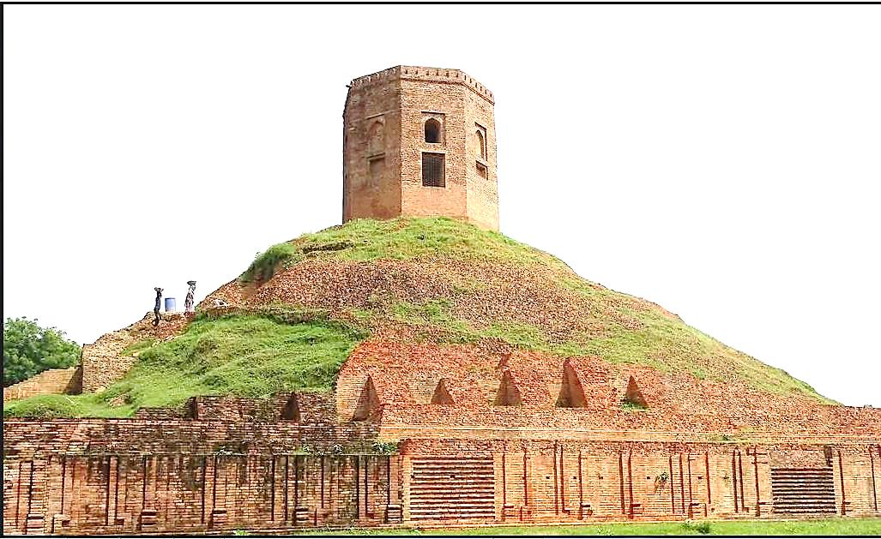
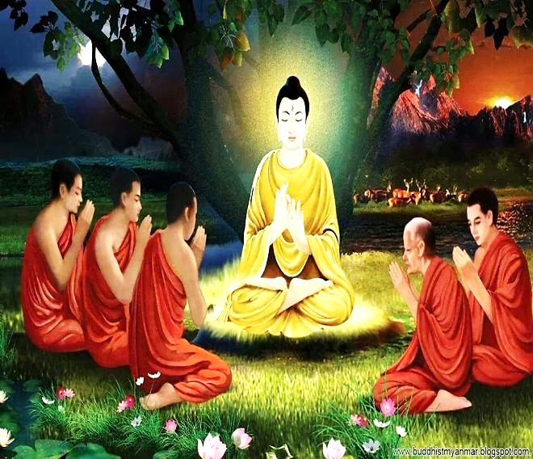
৮৫ ফুট উচ্চতা
বুদ্ধ ও
পঞ্চবর্গীয় শিষ্য
চৌখণ্ডি স্তূপ
এখানে ৮৫ ফুট উচ্চতা বিশিষ্ট আরো একটি স্তূপ দেখা যায়। এটি
‘চৌখণ্ডি স্তূপ’ নামে পরিচিত। পণ্ডিতগণ ধারণা করেন, পঞ্চবর্গীয়
শিষ্যদের সঙ্গে বুদ্ধের এখানেই প্রথম সাক্ষাৎ হয়েছিল এবং তারই
স্মারক হিসেবে স্তূপটি নির্মিত হয়েছিল।

Slide 15
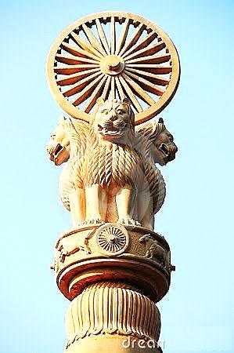
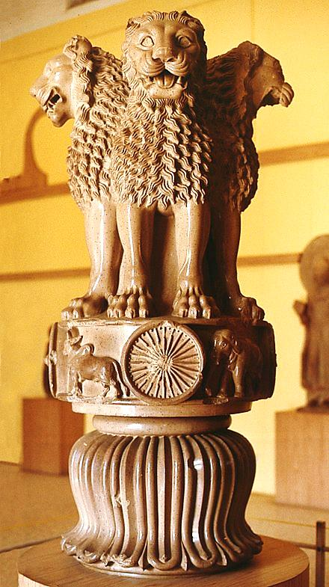
এছাড়া ৭১ ফুট উঁচু ও ৩ ফুট প্রস্থ বিশিষ্ট বেলে পাথরের একটি স্তম্ভ আছে। স্তম্ভটির মাথায় চার মুখ বিশিষ্ট সিংহমূর্তি আছে। তার উপর একটি ধর্মচক্র আছে। চক্রটি সাম্য, মৈত্রী, শান্তি ও প্রগতির প্রতীকরূপে ভারতীয় জাতীয় পতাকায় স্থান পেয়েছে।
ধর্মচক্র
সিংহমূর্তি
স্তম্ভটি ভেঙ্গে যাওয়ায় সিংহমূর্তিটি সারনাথের সংগ্রহশালায় সংরক্ষণ করা হয়েছে।

Slide 16
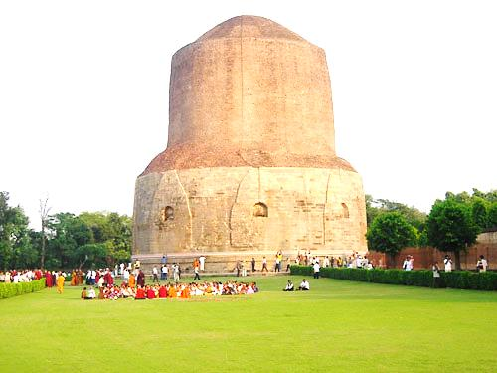
ধামে স্তূপ
মৃগদাবের অদূরে ‘ধামে স্তূপ’ দেখা যায়। এতে বুদ্ধের দেহধাতু ছিল বলে ধারণা করা হয়। স্তূপটির চারদিকে বাঁধানো চত্বর আছে। সেখানে তীর্থযাত্রীরা ঘুরে ঘুরে ত্রিরত্নের নাম স্মরণ করেন।

Slide 17
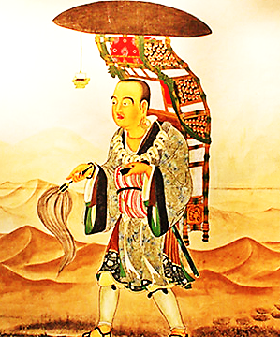
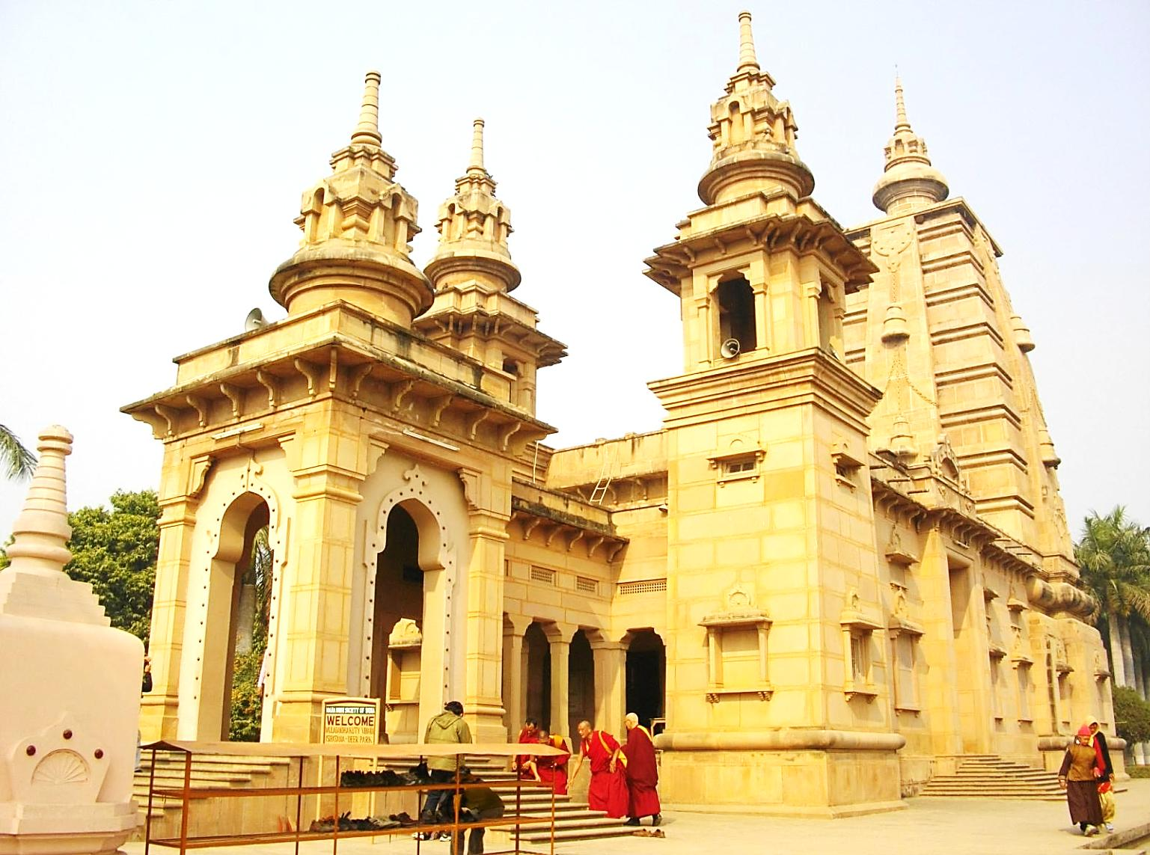
১০০ ফুট উচ্চ
হিউয়েন সাং
মূলগন্ধকূটির বিহার
এখানে মূলগন্ধকূটির বিহার নামে একটি সুবৃহৎ বিহার ছিল। ভগবান বুদ্ধ
যে কুটিরটিতে বাস করতেন তাকে গন্ধকুটির বলা হয়। হিউয়েন সাং
বিহারটি ১০০ ফুট উচ্চ বলে বর্ণনা করছেন।

Slide 18
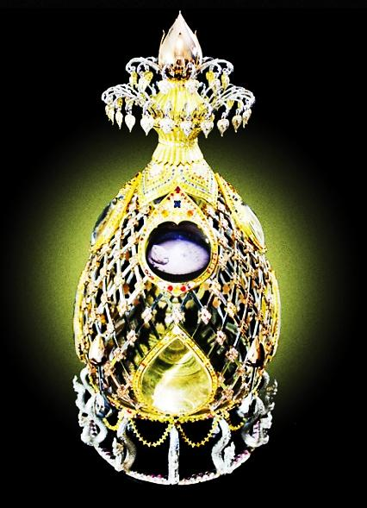
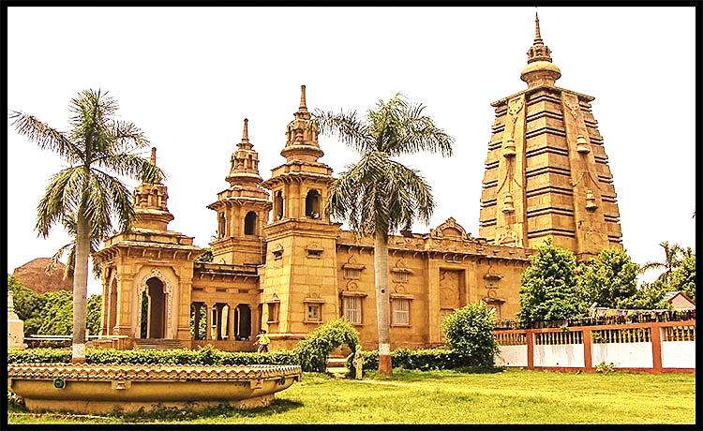
অনাগারিক ধর্মপাল
বুদ্ধের
দেহধাতু
মূলগন্ধকূটির বিহার
বিহারটি শৈল্পিক কারুকার্য খচিত ইষ্টক দ্বারা নির্মিত ছিল। তিনি এ
বিহারে দেড় হাজার ভিক্ষুকে বসবাস করতে দেখেন। ভারতের মহাবোধি
সোসাইটির প্রতিষ্ঠাতা অনাগারিক ধর্মপালের প্রচেষ্টায় বিহারটি পুনরায়
নির্মাণ করা হয়। এখানে বুদ্ধের দেহধাতু আছে যা বছরে একবার
জনসাধারণকে দেখার সুযোগ দেওয়া হয়।

Slide 19
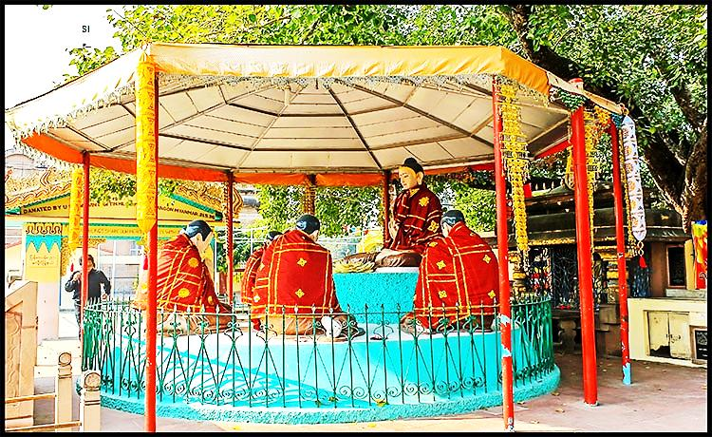
বুদ্ধ ও তাঁর পাঁচ শিষ্য
কথিত আছে যে, এখানে ‘সদ্ধম্মচক্রজিন’ নামে একটি বৃহৎ সঙ্ঘারাম
ছিল। এখানে একটি বোধিবৃক্ষের নিচে পঞ্চবর্গীয় শিষ্যদের উপদেশরত
বুদ্ধের মূর্তি আছে। দূর থেকে দেখতে বুদ্ধ ও তাঁর পাঁচ শিষ্যকে জীবন্ত
বলে মনে হয়।

Slide 20
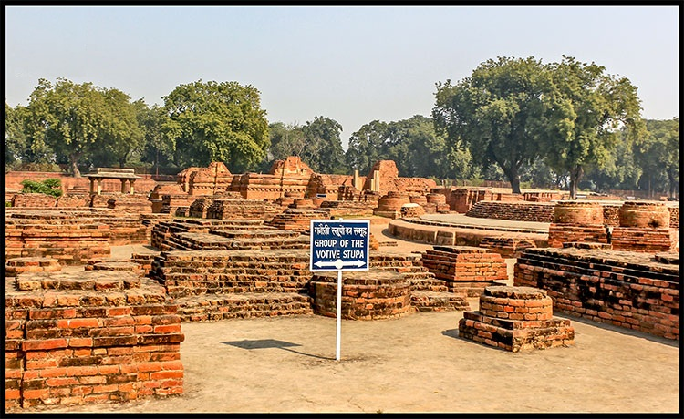
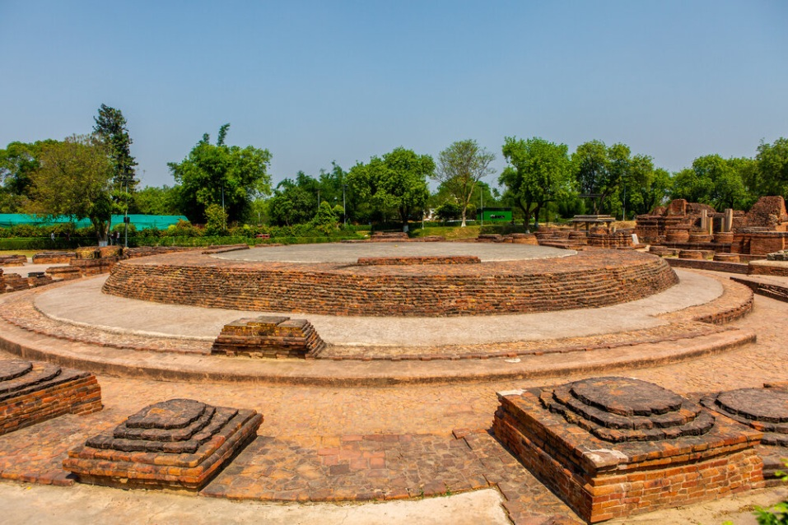
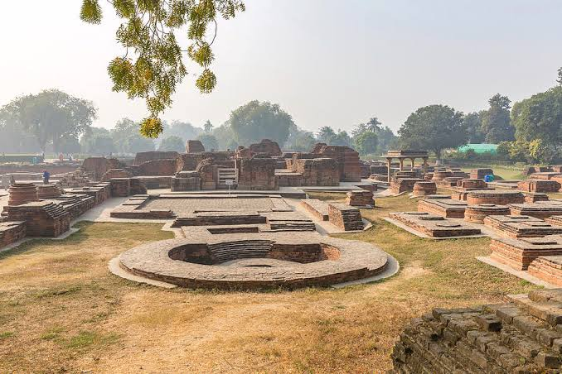
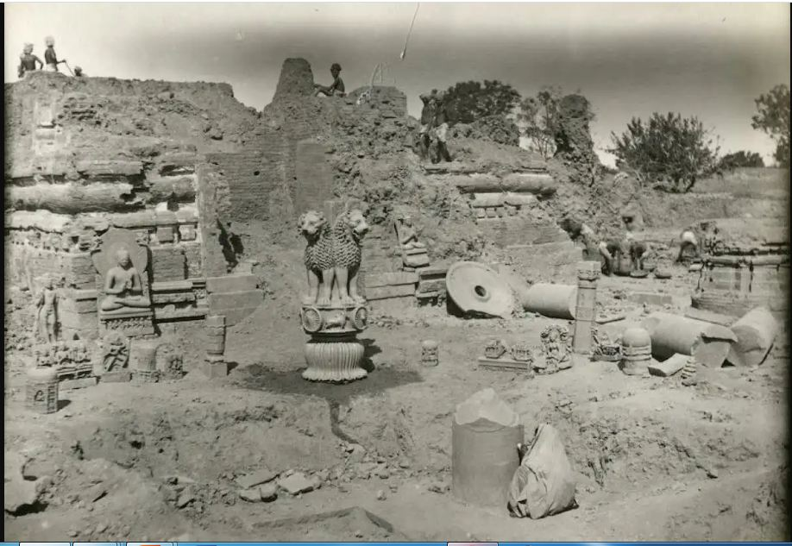
স্তূপ
স্তূপ
সঙ্ঘারাম
স্তম্ভের ধ্বংসাবশেষ
সারনাথে প্রাচীন বৌদ্ধ সভ্যতার অনন্য নিদর্শন বহু বিহার, সঙ্ঘারাম, স্তূপ ও স্তম্ভের ধ্বংসাবশেষ দেখা যায়।

Slide 21
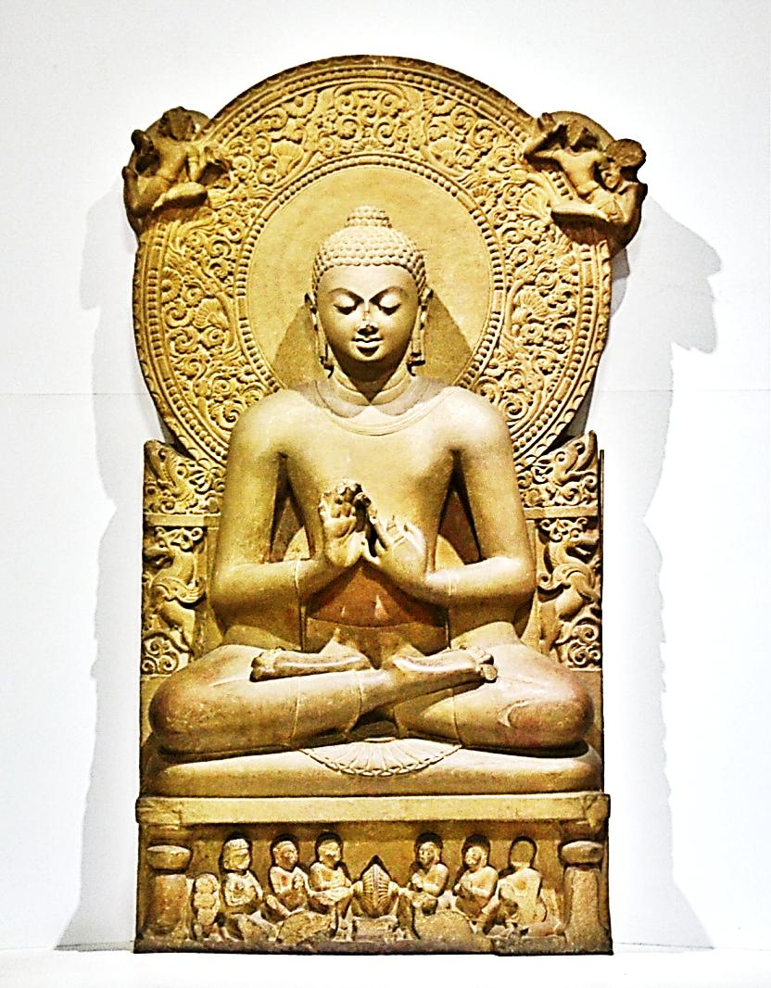
ধর্মচক্র মুদ্রায় উপবিষ্ট বুদ্ধমূর্তি
এখানে ধর্মচক্র মুদ্রায় উপবিষ্ট একটি বুদ্ধমূর্তিও পাওয়া গেছে। এগুলোর প্রত্নতাত্তিক মূল্য অপরিসীম।

Slide 22
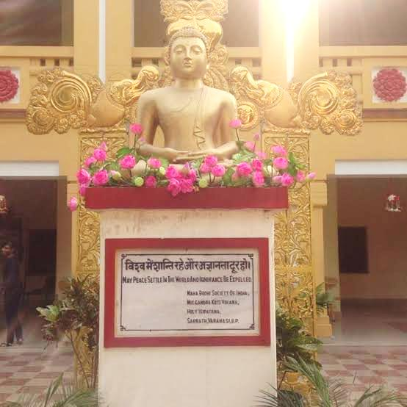
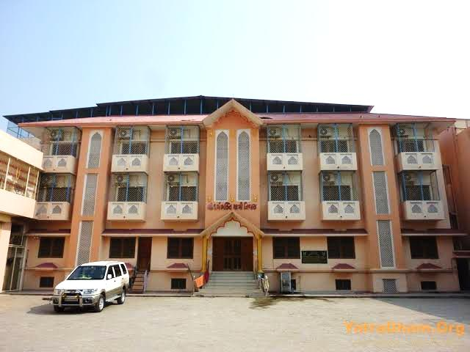
ধর্মশালা
সরকারি অতিথিশালা
বারানসির রেলস্টেশন থেকে সড়ক পথে সারনাথ যাওয়া যায়। এছাড়া
সারনাথের কাছেও একটি রেলস্টেশন আছে। এখানে তীর্থযাত্রীদের জন্য
ধর্মশালা ও সরকারি অতিথিশালা আছে।

Slide 23
দলীয় কাজ
সারনাথে কি কি বৌদ্ধ নিদর্শন রয়েছে তার তালিকা তৈরি কর।

Slide 24
বহুনির্বাচনি প্রশ্ন-
মূল্যায়ন
সঠিক উত্তরের জন্য ক্লিক
১। বারানসি শহরের কোন নদীর তীরে অবস্থিত?
∙
(ক) নৈরঞ্জনা (খ) গঙ্গা (গ) বরুণা (ঘ) হিরণ্যবতী
২। বুদ্ধ প্রথম ধর্ম প্রচার করেন কোন পূর্ণিমা তিথিতে?
∙
১
(ক) বৈশাখী (খ) আষাঢ়ী (গ) আশ্বিনী (ঘ) কার্তিকী
৩। পঞ্চবর্গীয় শিষ্যের নিকট বুদ্ধ কোন সূত্র দেশনা করেন?
∙
২
(ক) শ্রামণ্যফল সূত্র (খ) ধর্মচক্র প্রবর্তন সূত্র
(গ) মহাসতিপট্‌ঠান সূত্র (ঘ) রতন সূত্র
৩
৪। প্রথম ভিক্ষু সংঘ প্রতিষ্ঠিত হয় কতজন শিষ্য নিয়ে?
∙
(ক) পাঁচজন (খ) ষাটজন (গ) একান্ন জন (ঘ) চুয়ান্ন জন
৪
৫। সম্রাট অশোক কর্তৃক নির্মিত স্তূপটির উচ্চতা কত?
∙
৫
(ক) ১৪০ ফুট (খ) ১৪২ ফুট (গ) ১৪৪ ফুট (ঘ) ১৪৫ ফুট
৬। ৮৫ ফুট উচ্চতা বিশিষ্ট স্তূপটির নাম কী?
∙
৬
(ক) ধামেক (খ) চৌখণ্ডি (গ) সাঁচি স্তূপ (ঘ) রামাভার

Slide 25
বাড়ির কাজ
বুদ্ধের প্রথম ধর্ম প্রচারের স্থান সারনাথের গুরুত্ব অপরিসীম বর্ণনা কর।

Slide 26
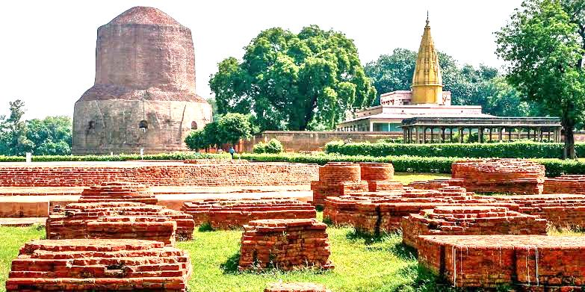
সকলকে ধন্যবাদ

